Slide 1
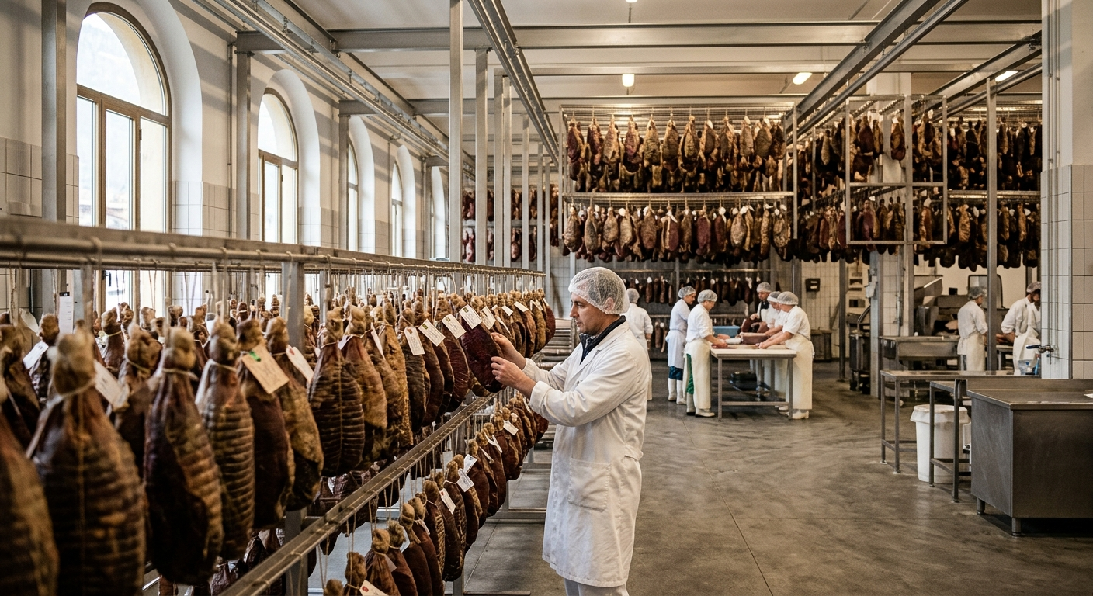

Scarti produttivi
Situazione e spunti di intervento

Slide 2
Introduzione
INTRO
PRODOTTO
CQ
FERMI
CONCLUSIONI
Analisi condotta con Python e incentrata sugli scarti di produzione:
Situazione complessiva delle 4 linee produttive e dei turni di produzione
Differenze a livello di prodotto
Risultati del controllo qualità (CQ)
Fermi produttivi
Conclusioni e spunti di miglioramento

Slide 3
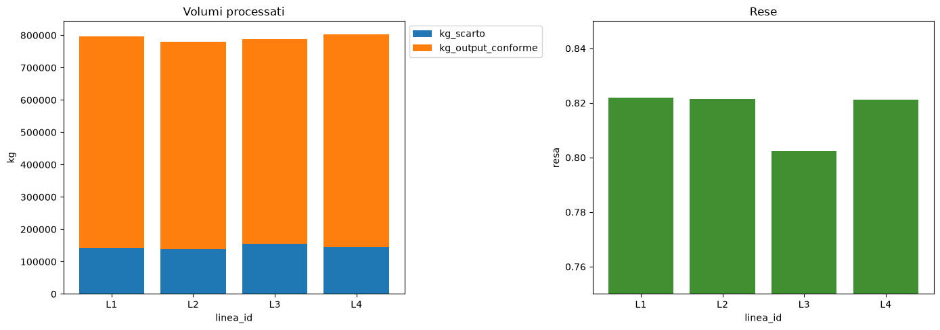
INTRO
PRODOTTO
CQ
FERMI
CONCLUSIONI
Per linea
Volumi paragonabili
Resa inferiore (scarto superiore) su L3

Slide 4
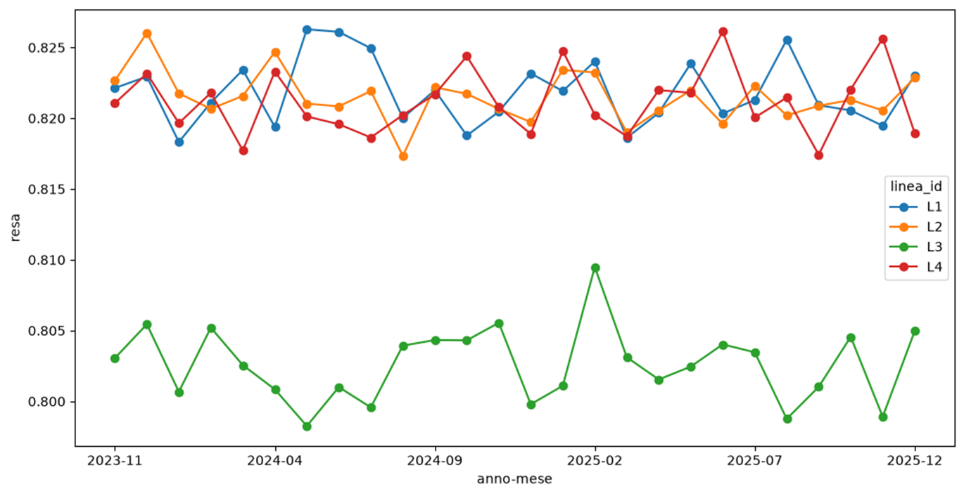
INTRO
PRODOTTO
CQ
FERMI
CONCLUSIONI
Per linea
La situazione è invariata nel tempo

Slide 5
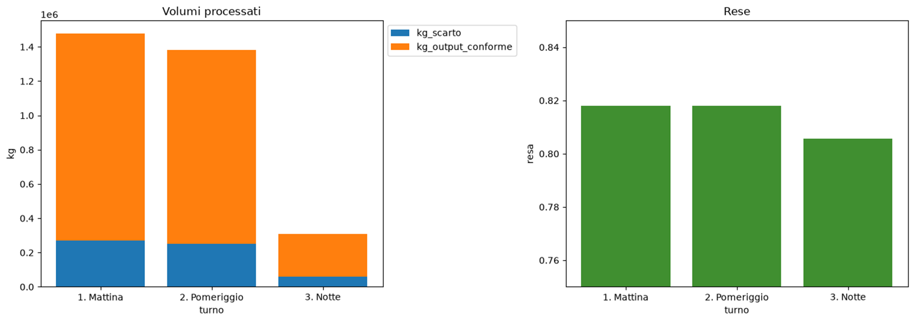
INTRO
PRODOTTO
CQ
FERMI
CONCLUSIONI
Per turno
Volumi molto inferiori di notte
Resa inferiore di notte

Slide 6
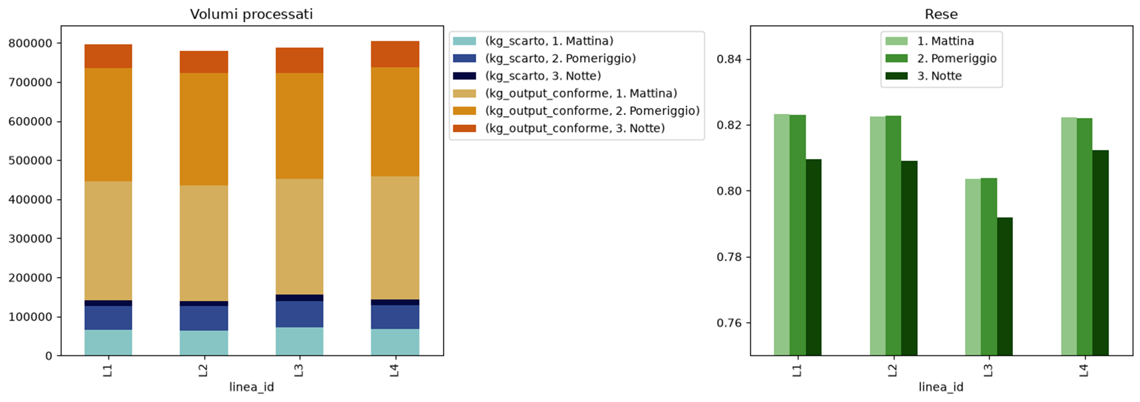
INTRO
PRODOTTO
CQ
FERMI
CONCLUSIONI
Per linea e turno
Volumi molto inferiori di notte su tutte le linee
Resa inferiore di notte su tutte le linee

Slide 7

INTRO
PRODOTTO
CQ
FERMI
CONCLUSIONI

Slide 8
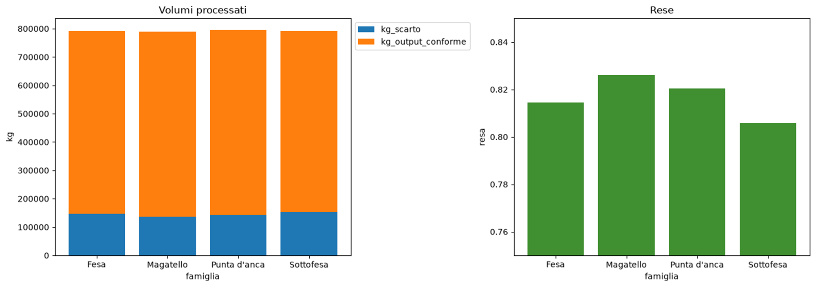
INTRO
PRODOTTO
CQ
FERMI
CONCLUSIONI
Per famiglia di prodotti
Volumi paragonabili
Rese differenti ma intrinseche

Slide 9
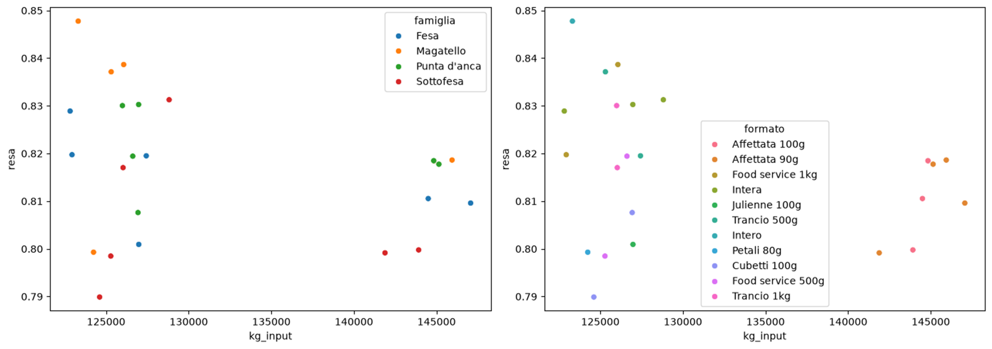
INTRO
PRODOTTO
CQ
FERMI
CONCLUSIONI
Per famiglia e formato
Volumi maggiori per i formati a 90 e 100 g (tutti i prodotti)
Rese differenti ma intrinseche
  Formati più piccoli hanno maggiori scarti
Famiglia
Formato

Slide 10
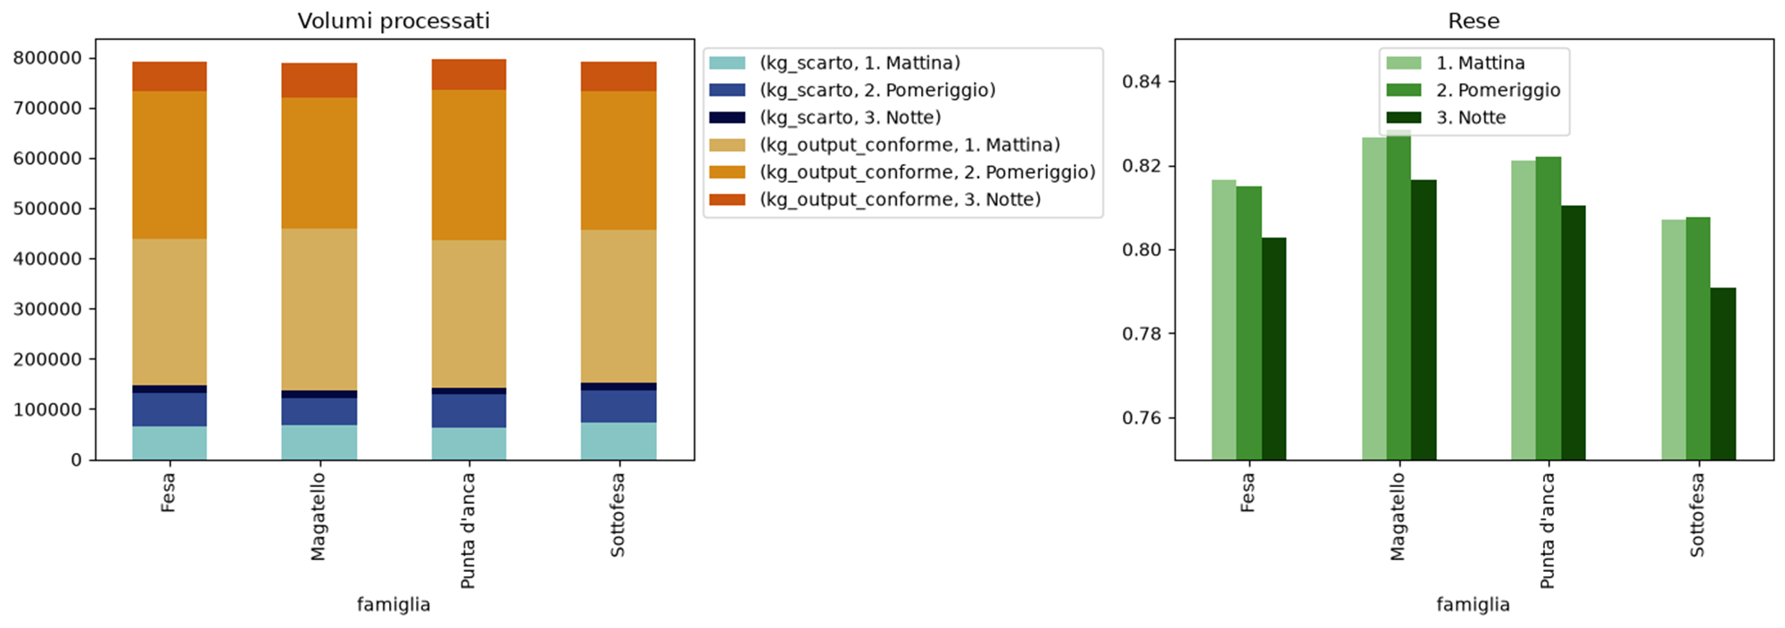
INTRO
PRODOTTO
CQ
FERMI
CONCLUSIONI
Per famiglia e turno
Volumi paragonabili
Rese differenti ma intrinseche

Slide 11
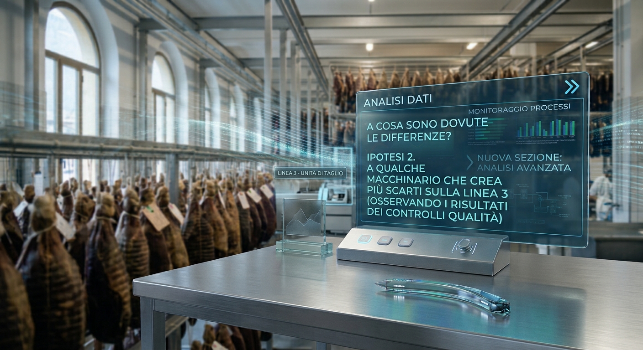
INTRO
PRODOTTO
CQ
FERMI
CONCLUSIONI

Slide 12
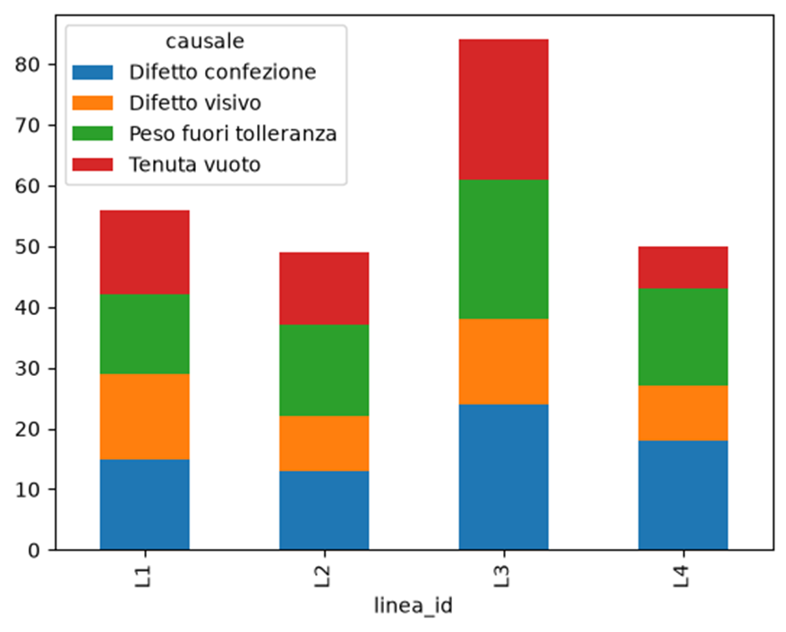
INTRO
PRODOTTO
CQ
FERMI
CONCLUSIONI
Lotti difettosi per linea
L3 produce più lotti difettosi
Differenza evidente su confezione e tenuta vuoto

Slide 13
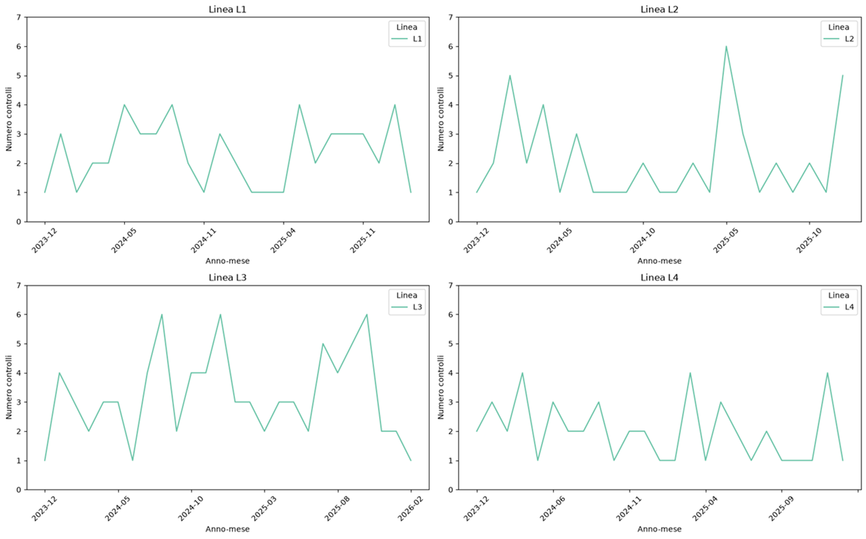
INTRO
PRODOTTO
CQ
FERMI
CONCLUSIONI
Lotti difettosi per linea
L3 più difettosa costantemente

Slide 14
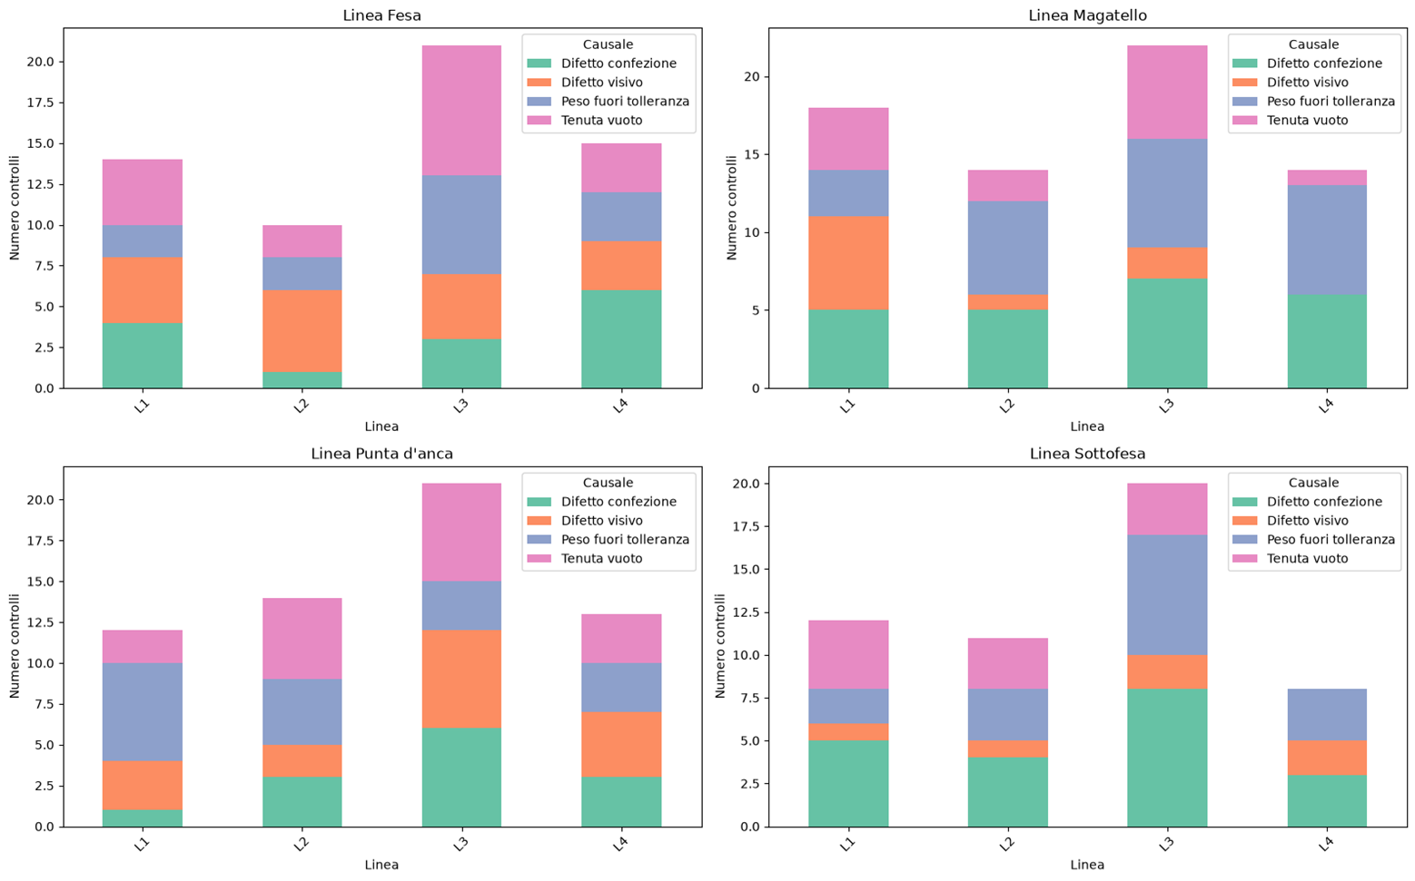
INTRO
PRODOTTO
CQ
FERMI
CONCLUSIONI
Per famiglia e linea
Emergono differenze fra i prodotti in termini di distribuzione dei difetti:
Tutte le famiglie hanno problemi su L3
L4 non ha difetti visivi su magatello e non ha problemi di tenuta vuoto su sottofesa

Slide 15
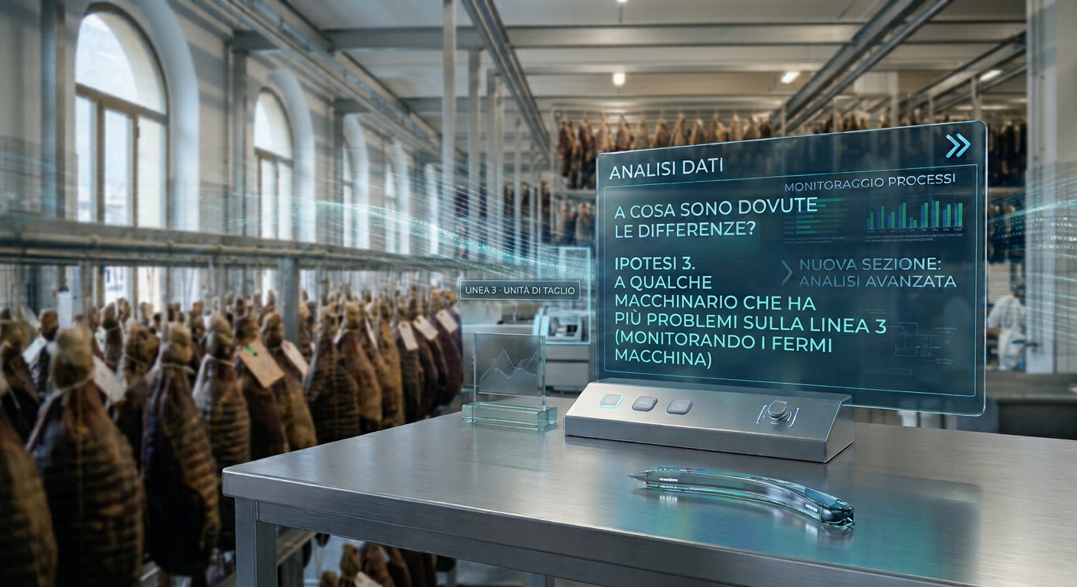
INTRO
PRODOTTO
CQ
FERMI
CONCLUSIONI

Slide 16
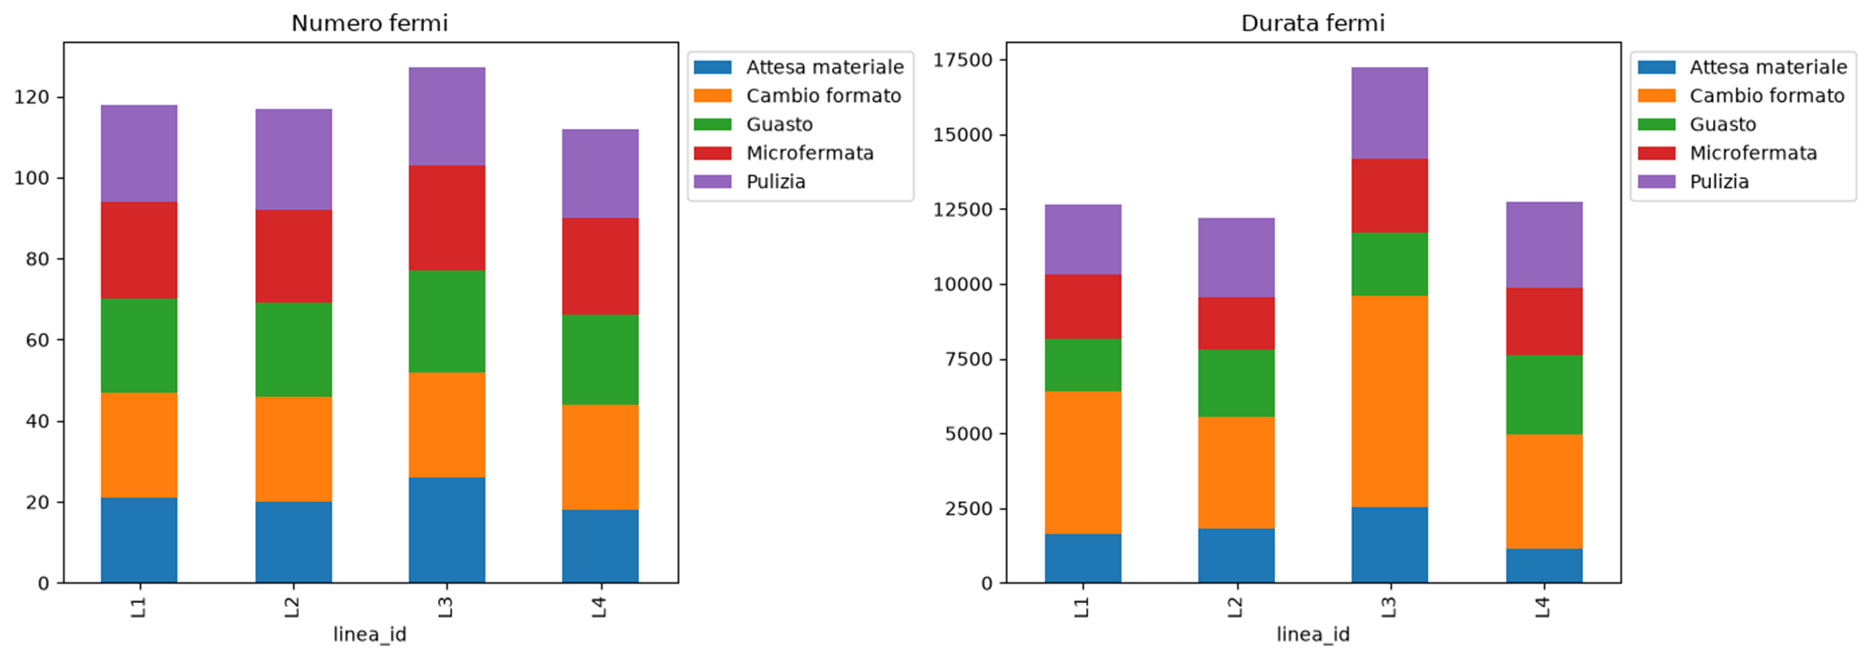
INTRO
PRODOTTO
CQ
FERMI
CONCLUSIONI
Per linea
Numero di fermi paragonabili
Durata cambi formato molto maggiore su L3

Slide 17
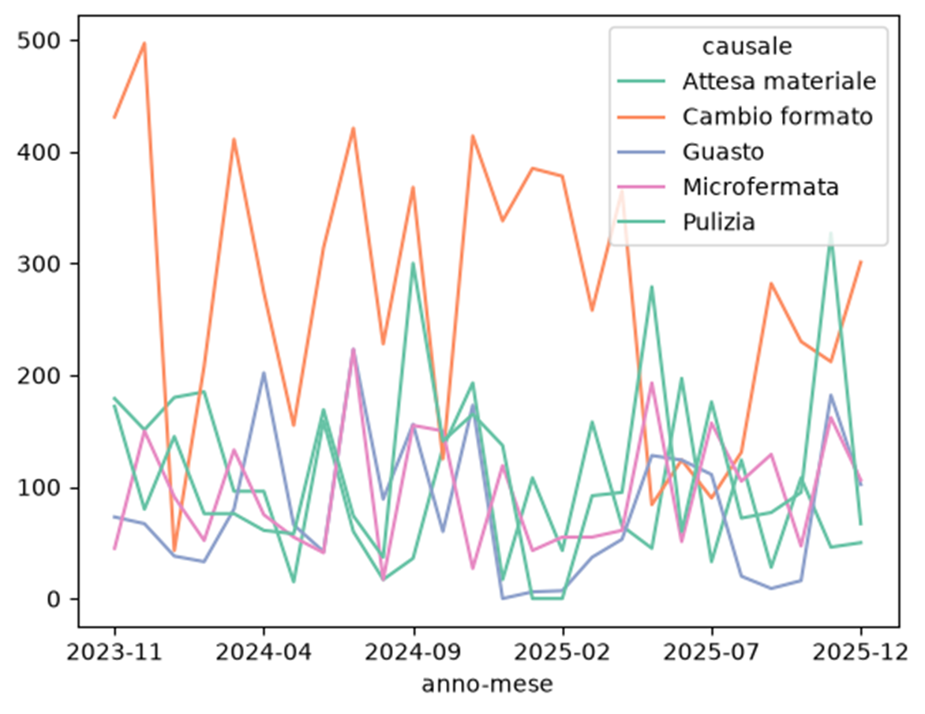
INTRO
PRODOTTO
CQ
FERMI
CONCLUSIONI
Linea 3
La situazione è invariata nel tempo

Slide 18
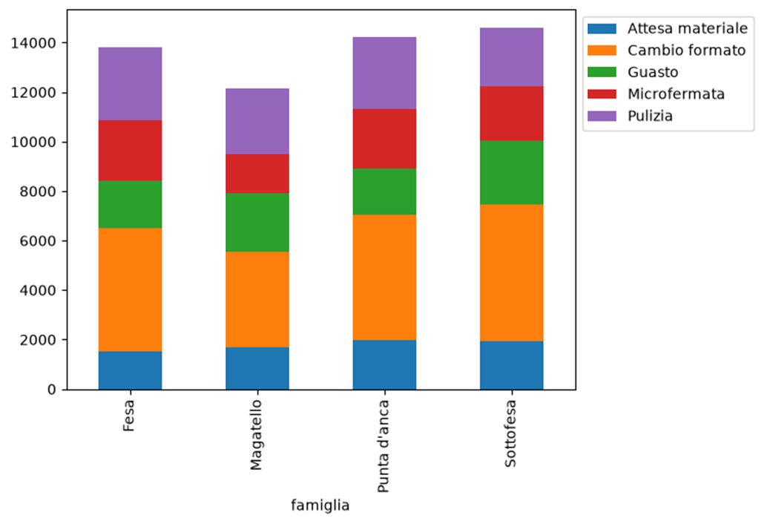
INTRO
PRODOTTO
CQ
FERMI
CONCLUSIONI
Per famiglia
Durate dei fermi paragonabili

Slide 19

INTRO
PRODOTTO
CQ
FERMI
CONCLUSIONI

Slide 20
INTRO
PRODOTTO
CQ
FERMI
CONCLUSIONI
Risultati
Situazione | Valutazione
Le linee processano volumi paragonabili di prodotti, e ogni famiglia di prodotti è processata in modo uniforme tra le linee | Linee intercambiabili nel processare i prodotti (minore rischio di business continuity)
Le rese delle linee sono stabili nel tempo | Processo stabile
I prodotti hanno rese leggermente differenti | Situazione intrinseca dovuto a differenze nella lavorazione
I formati hanno rese diverse (quelli piccoli producono più scarti) | Situazione intrinseca dovuto a differenze nella lavorazione
Durante i controlli su L4, per alcuni prodotti non ci sono alcune tipologie di difetti di produzione | Riferimento per calibrazioni o miglioramenti delle linee Modifiche al planning per ridurre scarti
Il turno notturno processa bassi volumi e ha resa inferiore | Riduzione del margine (meno fatturato, costi aumentati)
Linea 3 resa inferiore | Più difetti (confezionamento e sottovuoto) Stabile nel tempo, non aumentata Stesso numero di fermi macchina ma più lunghi e principalmente dovuti al cambio formato (indipendentemente dal prodotto)

Slide 21
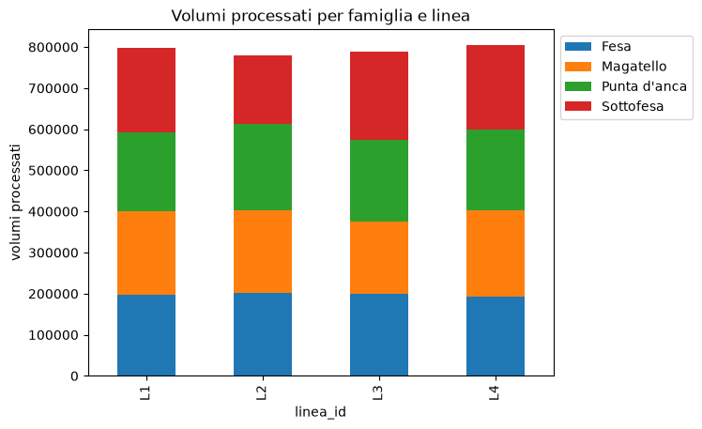
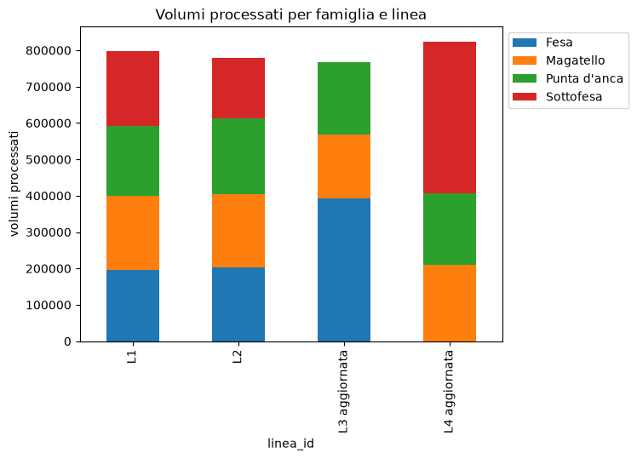
INTRO
PRODOTTO
CQ
FERMI
CONCLUSIONI
Modifiche al planning
Sottofesa su L4
Fesa su L3 per compensare con minimo aumento di difetti

Slide 22
INTRO
PRODOTTO
CQ
FERMI
CONCLUSIONI
Modifiche al planning
Sottofesa su L4
Fesa su L3 per compensare con minimo aumento di difetti
Famiglia | % non conformi attuale (L3 + L4) | % non conformi aggiornata (L3 o L4) | Delta %
Sottofesa | 3.98% | 2.33% (L4) | -1.65%
Fesa | 5.27% | 6.03% (L3) | +0.76%

Slide 23
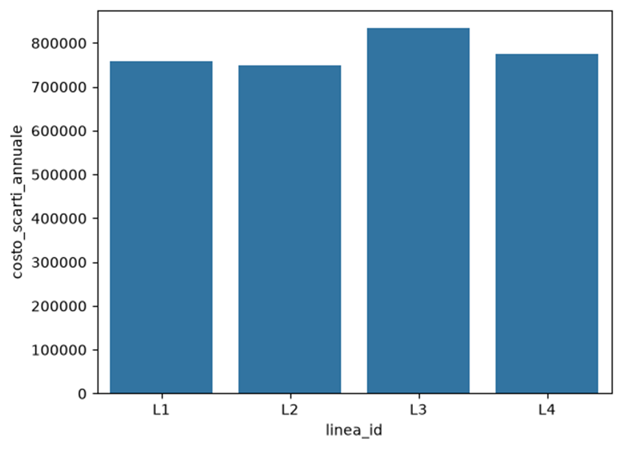
INTRO
PRODOTTO
CQ
FERMI
CONCLUSIONI
Costo annuale degli scarti
Ordine di grandezza di € 700-800k
L3 scarta circa € 72k più delle altre linee

Slide 24
INTRO
PRODOTTO
CQ
FERMI
CONCLUSIONI
Budget e spunti
Ammodernamento L3
Stessa capacità produttiva
Scarti L3 come altre linee = saving di € 72k/anno
Aumento capacità produttiva
Valutare anche taglio turno notturno*
*Nota: per valutare l’ipotesi del taglio del turno notturno, sarebbe necessario uno studio dedicato.
In quel caso si potrebbe anche valutare l’acquisto di nuovi macchinari, se giustificassero l’investimento.

